Slide 1

KAGGLETON 1
ВОПРОСЫ И ОТВЕТЫ

Slide 2

ВОПРОСЫ
Что за природа у этих данных?
Какие настоящие имена у колонок?
Какую информацию о каждой колонке удалось раздобыть?
Найдены ли какие-то интересные закономерности, паттерны?
Что является target?
Разгадайте и сам закодированный target. Он будет закодирован цифрой, но за ними будут скрываться какие-то слова, термин или фраза.

Slide 3
НЕПРОСТОЙ ПУТЬ К ИСТИНЕ
1
ШАГ
2
ШАГ
3
ШАГ
4
ШАГ
5
ШАГ
Декодировать данные
Идентифицировать столбцы «fx»
Выдвинуть теорию о значении «target»
Проверить теорию перекрестными запросами
Однозначно определить «target» и расшифровать его значения
Определить исходную и искомую кодировки. Провести декодирование данных
Путем анализа содержимого базы данных понять источник информации. Исходя из источника данных анализировать каждый столбец до определения значения «fx»
Выдвинуть теорию о вероятном значении «target». Первоначальная теория практически гарантированно будет неверная, но она важна как точка отправления
Перекрестными запросами проверить теорию. При опровержении теории вернуться к шагу 3. повторять до подтверждения теории
При подтверждении теории определить единственный вариант определения «target». Перейти к расшифровке значений путем запросов с группировкой из раскрытых столбцов «fx»

Slide 4

ШАГ 1. ДЕКОДИРОВАНИЕ
MA==, MzR8MTM0, NSczIg==, MTI3Lzc5, Sm9pbnRQYWlu, V2VpZ2h0TG9zc01lZHM=, VHJlYWRtaWxs, RGlldENvbnN1bHRhdGlvbg==, Ng==
Base64 UTF-8
0, 34|134, 5’3», 127/79, JointPain, WeightLossMeds, Treadmill,DietConsultation, 6

Slide 5
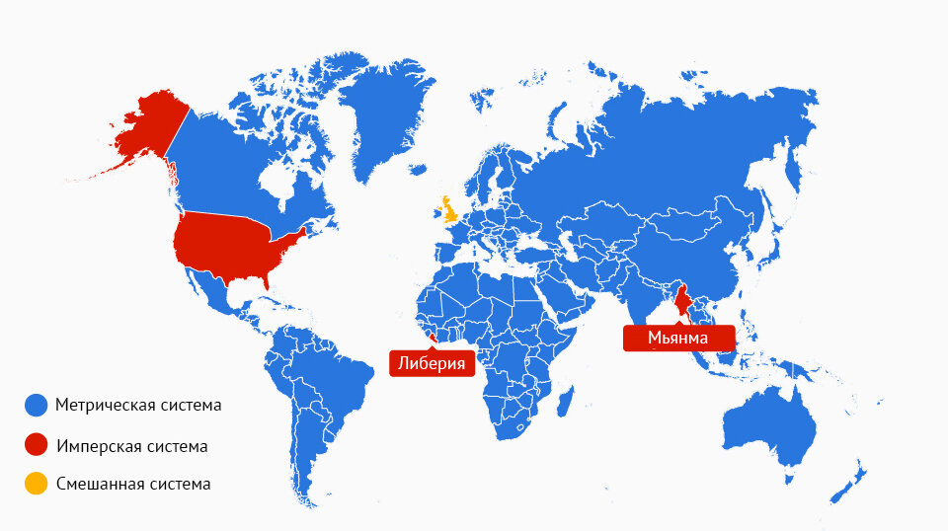
ШАГ 2. ОПРЕДЕЛЕНИЕ СТОЛБЦОВ «fx»
0 – вполне однозначно индекс
34|134 – самый непонятный столбец
5’3” – рост в имперской системе мер
127/79 – артериальное давление
JointPain – жалоба (на диагноз непохоже)
WeightLossMeds - медикаменты
Treadmill - инструменты
DietConsultation – кабинет / специальность врача

Slide 6
ШАГ 3. ТЕОРИИ
«target» - приоритет оказания помощи при поступлении в медучреждение
«target» - специальность врача или группа заболеваний

Slide 7
ШАГ 4. ПРОВЕРКА ТЕОРИЙ
print(df.groupby(['medicine']).mean())
target = df[df["target"].isin(['6'])]
print(target[["medicine", "instrument", "cabinet", "target"]])
Notes:
0 - EmergencyWard и ConsultationDesk – AntiRabiesShot и Antibiotics
1 – SurgeryRoom – AntiCancerPills, PainRelief, CancerChemo
2 – PersonalVisit – Antidepressants, Counseling, Psilocybin
3 - ConsultationDesk и GeneralCheckup – Metformin, DietControl, Acarbose
4 - ConsultationDesk и GeneralCheckup – PainRelief и Vitamins
5 - GeneralCheckup и EmergencyWard – Vitamins, PainRelief, Antibiotics
6 - GeneralCheckup и DietConsultation - PainRelief, WeightLossMeds, PhysicalExercises

Slide 8
ШАГ 5. РЕЗУЛЬТАТ
«TARGET» - вид заболеваний / специальность врача
0 – неотложная помощь
1 – раковые заболевания
2 – психические расстройства
3 – диабеты
4 – физические повреждения
5 – вирусные заболевания
6 – избыточный вес

Slide 9
KAGGLETON 1
ЛИТВИНОВ ВЛАДИСЛАВ

